Slide 1
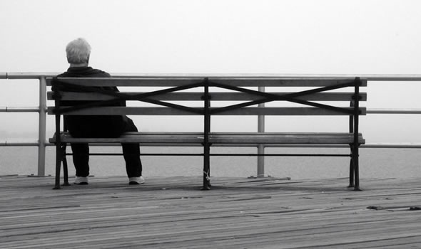
USAMLJENOST

Slide 2
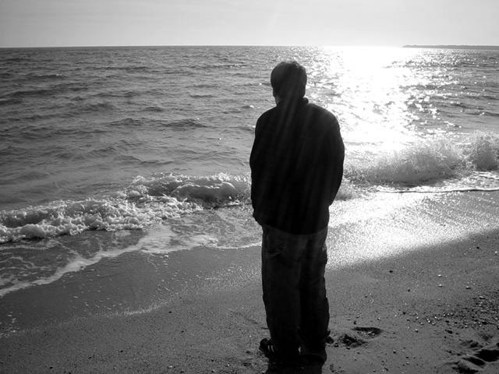
... Svi se ponekad osjećamo usamljeno.
Kada usamljenost postane prečesta
ona postaje problem.
... biti sam i usamljenost nisu jedno te isto.
Možemo biti sami, a da pritom ne
budemo usamljeni.
Također, možemo biti okruženi ljudima, a
osjećati intenzivnu usamljenost.

Slide 3
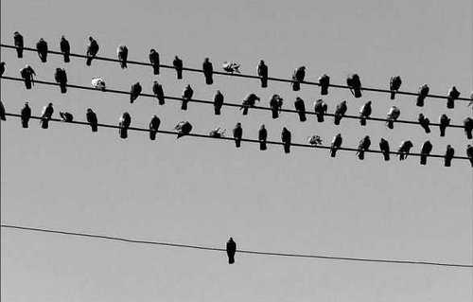
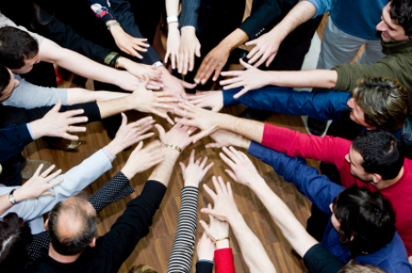
Usamljenost je vjerojatno stara
koliko i ljudski rod.
Čovjek je jedinstveno biće
povezano s drugima, ali i
samostalan.
Kako čovjek ne bi bio usamljen mora biti društven i znati dijeliti
svoja dobra s drugima.
Ljudi mogu biti usamljeni zbog
privatnih razloga ili društvenih
odnosa.

Slide 4
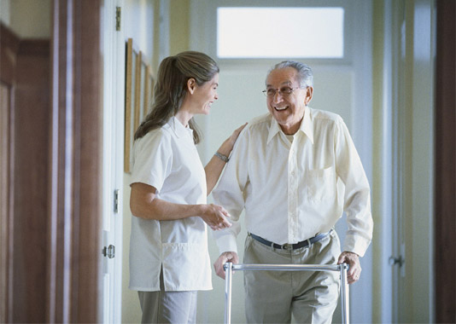
Povod za dolazak stare osobe u dom je najčešće gubitak osobe koja ju zaštićuje, bračnog druga, gubitak mjesta boravka ili bolest. Takav je proces težak za osobu bilo koje dobi i može voditi do usamljenosti i izoliranosti od drugih

Slide 5
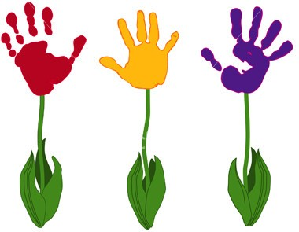
Samoća ne mora nužno biti negativna, postoje i pozitivni tipovi samoće:
kao anonimnost- raditi što želiš bez
obzira na tuđe mišljenje
2. kao kreativnost- stvaranje novih
ideja (intelektualne aktivnosti)
3. kao unutarnji mir- osjećati se
opušteno, bez pritiska

Slide 6
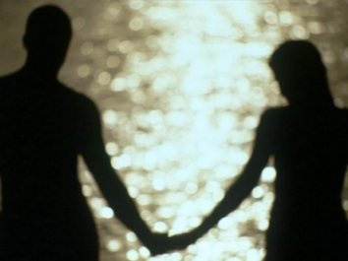
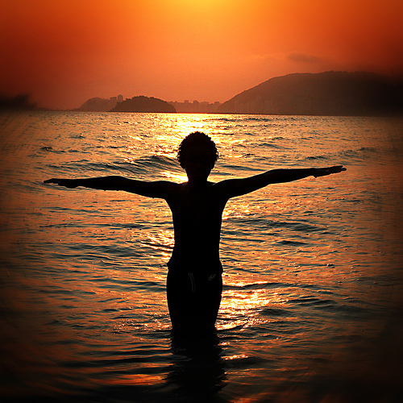
4. kao intimnost- osjećati se
povezanim s voljenim osobama
5. kao rješenje problema
6. kao samo-otkriće-
usmjeravati se na sebe,svoje
osjećaje i ciljeve
7. kao spiritualnost- shvaćanje da smo dio nečeg većeg od nas samih.

Slide 7
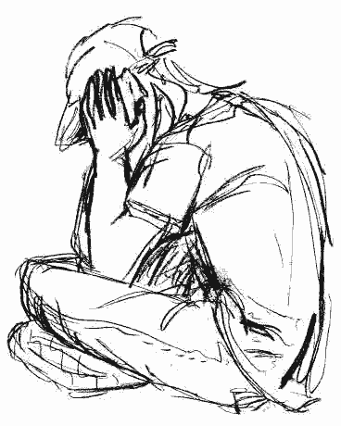
Usamljena osoba može osjećati: tugu, otuđenost, bespomoćnost, samosažaljevanje, strah, dosadu, ljutnju, nemir i samokritičnost, koja smanjuje samopoštovanje, a nisko samopoštovanje je povezano s depresijom.

Slide 8
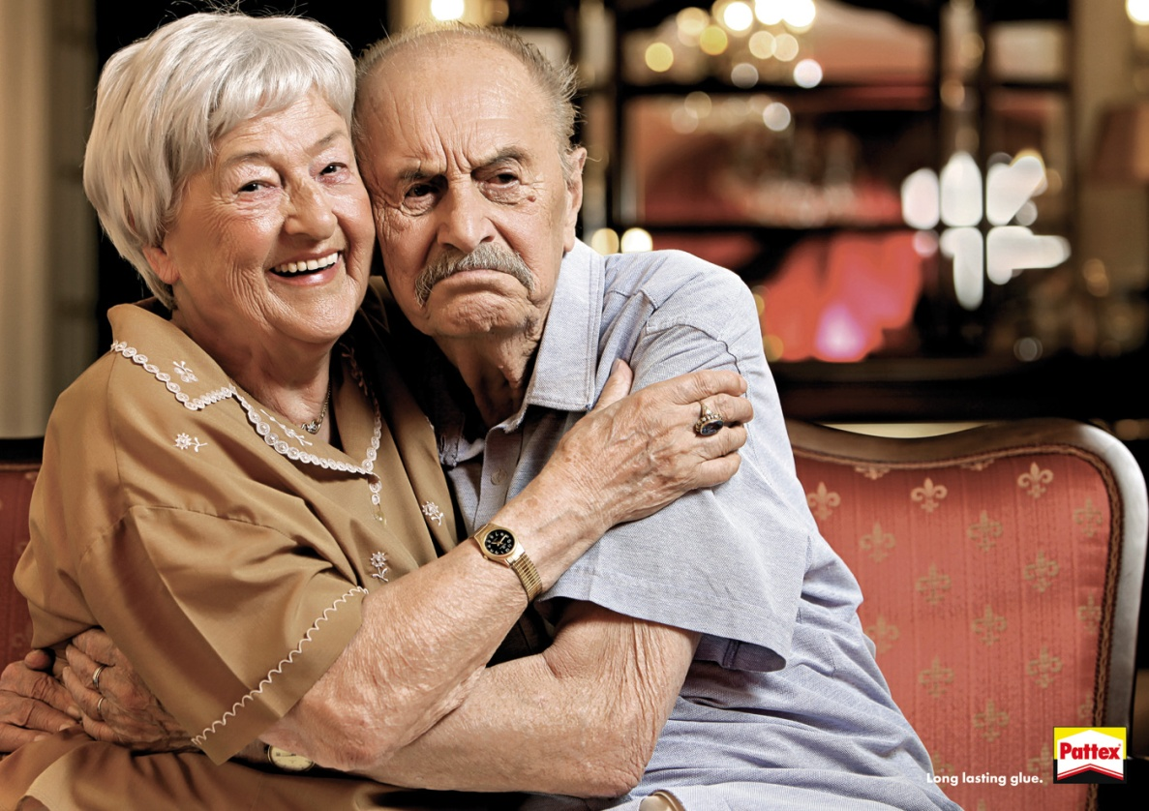
Nemojte samo sjediti i vegetirati dok ste sami. Usamljenost je pasivno stanje, a pasivnost podržava usamljenost.
Usamljeni ljudi češće pate od iscrpljenosti, želučanih problema, glavobolje i problema sa srcem te visokim krvnim tlakom
Razvijaju depresiju i jako su skloni samoubojstvu

Slide 9
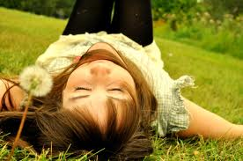
Smanjenju osjećaja usamljenosti svakako pomaže:
  prihvaćanje osobe i sebe
  samoga u njegovoj jedinstvenosti i posebnosti

Slide 10
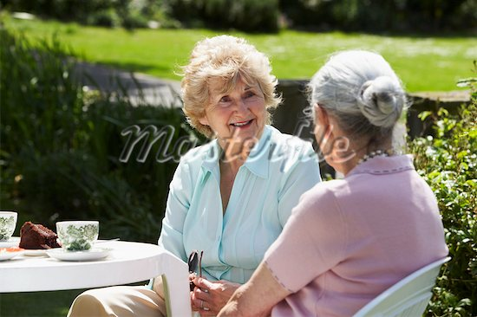
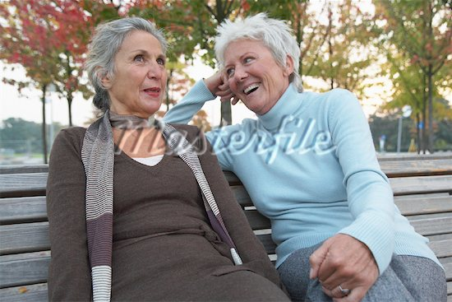
stvaranje odnosa povjerenja u kojem svatko može izraziti svoje misli, osjećaje i doživljaje
Ponekad je važno krenuti, čak i kada nam se ne da, a onda osjećaji radosti i ispunjenosti ubrzo stignu za nama.

Slide 11
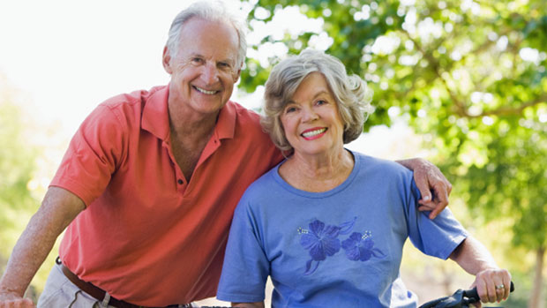
Bez obzira što ste vjerojatno doživjeli neko razočaranje u prošlosti pokušajte ne suditi o drugim ljudima na osnovi prošlih iskustava, već upoznavati svaku osobu iz nove perspektive.

Slide 12
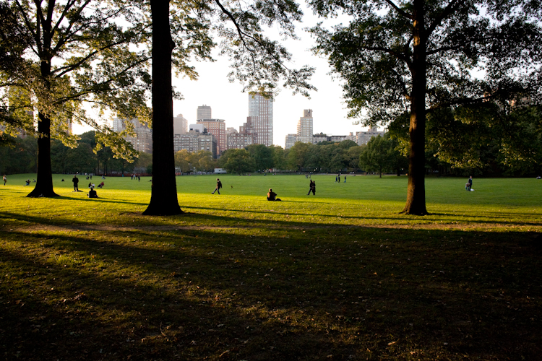
Tijekom dnevnih obaveza pokušajte pronaći priliku za druženje. Pristupite drugim
ljudima. Pokažite im da vas zanimaju.

Slide 13

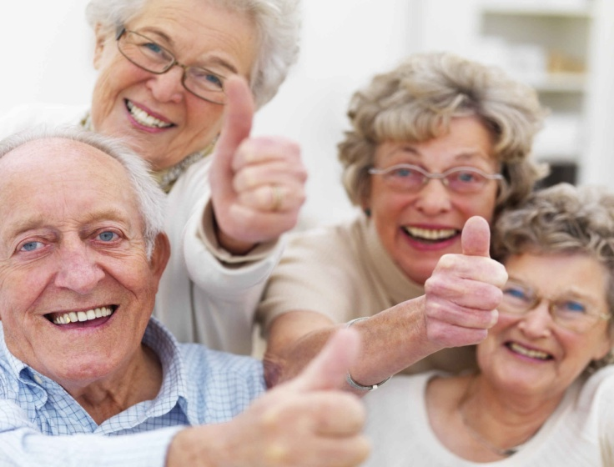
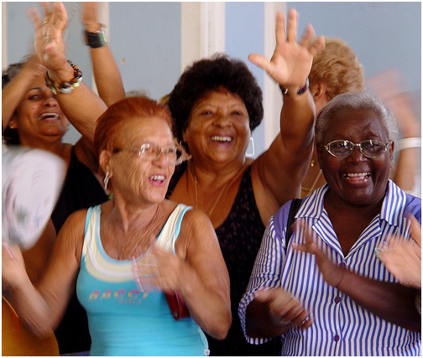
Zapamtite da niste jedini koji se osjećate usamljeno, 25% ljudi oko vas se osjeća tako.
Hobiji i bavljenje nečim što vas zanima je vrlo korisno, pogotovo kad se priključite grupi ljudi koja se bavi istom stvari.

